Slide 1
存在就有痕迹，联系就有信息
2014年9月

Slide 2
DARPA模式的核心-----巴斯德象限理论
巴斯德象限
为满足迫切的社会需要而拓展基础科学知识。以微生物之父路易•巴斯德命名，他曾创造出预防疾病和防止食物腐败的方法
玻尔象限
由好奇心驱动的基础研究，探索基础知识但不考虑实际应用。
爱迪生象限
纯应用研究，致力于为实际问题找出解决方案，并不试图解释或理解科学领域的某个现象。
是否有实际应用
否
是
纯基础性研究
玻尔
应用引发的基础研究
巴斯德
是
否
寻
求
基
础
性
认
识
是
纯应用研究
爱迪生
否
政治科学家唐纳德·斯托克斯《拓展基础科学，解决社会题》，倡导推动尖端基础科学研究来解决明确的现实需求
-21

Slide 3
首长指示
“反恐怖斗争情报是关键。要有千里眼、顺风耳，预警在先，先发制敌。近来发生的一些暴力恐怖事件，事先都有征兆、有苗头、有迹象，问题在于内幕性、预警性、行动性情报十分缺乏。对敌斗争，两眼一抹黑是不行的。要把情报工作作为核心能力来抓，形成专兼结合、专群结合的情报工作格局，加强情报沟通、汇总、研判，善于从蛛丝马迹中发现可疑线索，从纷繁复杂的表象中洞察秋毫，做到敌动我知、未动先知。对暴力恐怖活动，我们的情报工作总体还是薄弱。要善于运用大数据技术开展反恐怖斗争，对海量数据进行对比和关联，将看似毫无联系、混乱无序的数据转化成直观的可视化的信息，努力发现暴力恐怖活动的动向，力争把恐怖活动消灭在萌芽状态。”

Slide 4
案例分析
美国反恐
智慧搜索

Slide 5
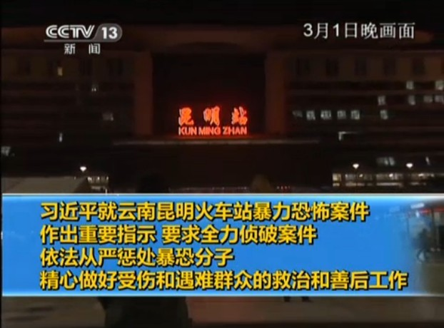
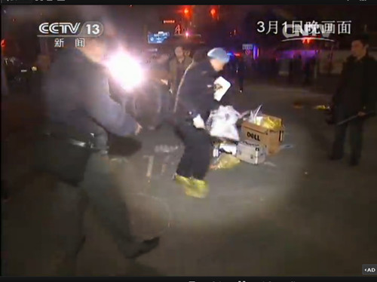
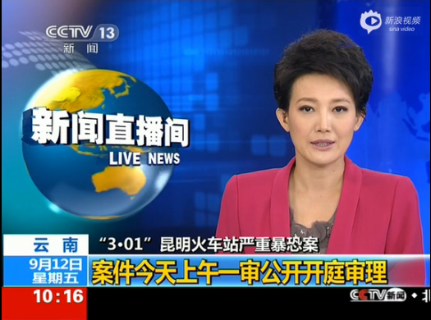
案例分析——云南昆明火车站暴力恐怖事件
5名歹徒统一着装，持刀冲进昆明火车站广场、售票厅、小件寄存处等地，打出暴恐旗帜，肆意砍杀无辜群众；随后车站派出所的民警出警处置，特警赶到后，当场击毙4名暴徒、抓获1人。事件造成29人死亡、143人受伤。（来源：中新网）

Slide 6
案例分析——云南昆明火车站暴力恐怖事件
3、2014年2月27日，团伙3人成员因涉嫌偷越国境在云南沙甸镇被抓获。
5、5人携带作案工具，租车从沙甸镇到达昆明火车站，准备实施行动。
1、2013年12月以来，两个团伙成员受宗教极端思想影响，相互邀约，形成恐怖组织。
3月1日，在昆明火车站实施暴恐活动
2、 策划在昆明或个旧火车站实施暴力恐怖活动，并准备刀具，制作了暴恐旗帜。
4、3月1日，剩余团伙5人和其他3人成员失去联系，仍商定按原计划在昆明火车站实施暴恐活动。

Slide 7
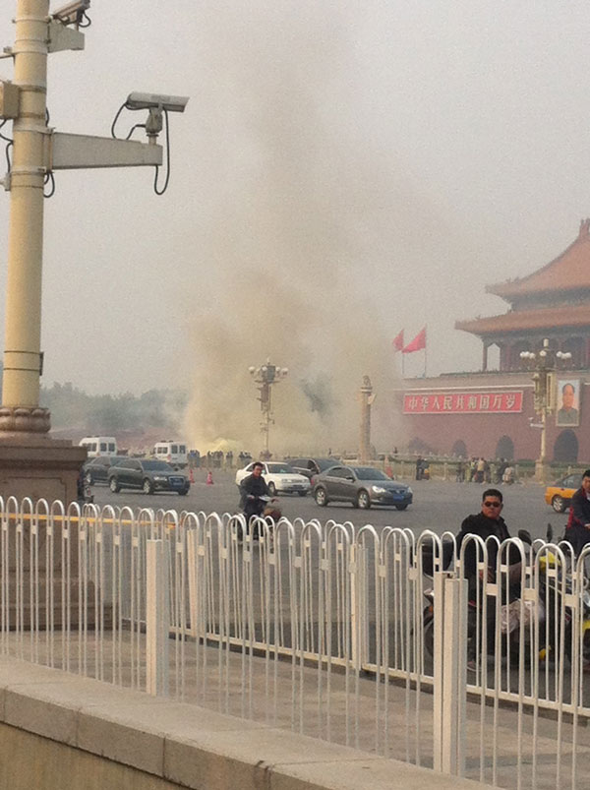
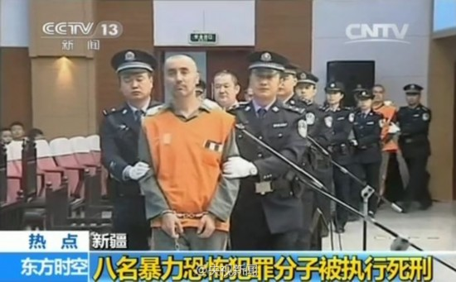
案例分析——北京天安门暴力恐怖事件
2013年10月28日12时许，乌斯曼·艾山及其妻子、母亲等3人驾越野车闯入长安街，沿途快速行驶故意冲撞游人群众，造成3人死亡，39人受伤。汽车撞向金水桥护栏后爆燃，车内的乌斯曼·艾山等3人当场死亡。其余5名在逃涉案人员已全部抓获，其中3人已于日前被判处死刑。（来源：人民网）

Slide 8
案例分析——北京天安门暴力恐怖事件
3、乌鲁木齐附近荒山进行暴恐活动前“行动宣誓”。
5、2013年10月7日抵达北京，多个加油站加油400多升，三次到天安门踩点。
1、2012年5月，主犯观看暴恐宣传视频，产生搞“圣战”的思想。
2013年10月28日发动暴恐袭击
2、组织人员观看东伊运暴恐音视频资料，学习制爆方法。
4、2013年10月3日乘越野车从乌鲁木齐出发。

Slide 9
案例分析——暴力恐怖事件
实体空间痕迹
虚拟空间信息
多次踩点
酒店记录
偷越国境
筹措资金
购买刀具、枪支
制造爆炸装置、试爆
租借、购买作案车辆
加油站记录
道路交通监控信息
公共场所监控信息
2014.3.1 云南昆明火车站暴力恐怖事件
相互邀约
多次聚集
纠集团伙成员
积极发展成员
宣扬宗教极端思想
观看暴恐音视频
学习制爆方法
制定计划
失去联系
2014.2.14 新疆乌什县暴力恐怖事件
2013.12.30 新疆莎车县暴力恐怖事件
2013.12.15 新疆疏附县暴力恐怖事件
2013.10.28 北京天安门暴力恐怖事件
2013.6.26 新疆鄯善县暴力恐怖事件
2013.4.23 新疆巴楚县暴力恐怖事件
2012.2.28 新疆叶城县暴力恐怖事件

Slide 10

暴力恐怖事件启示
1、暴恐事件发生之前在实体空间和虚拟空间都存在一些痕迹和蛛丝马迹；
2、通过各种方法和手段对实体空间痕迹和虚拟空间信息进行全面采集；
3、融合和关联虚实空间数据，大海捞针，发现事件的征兆、苗头和迹象。

Slide 11
案例分析
美国反恐
智慧搜索

Slide 12
美国反恐保障机制
为服从和服务于反恐的战略需要,各国政府实施一系列保障机制
法案的保障
《爱国者法律》和《国土安全法律》对反恐斗争中部门间协作机制有着比较直接的影响
总统行政命令的保障
战略和计划的保障
由白宫制定总统签署的战略和计划, 如 2006年9月的《国家打击恐怖主义战略》和2007年10月的《国家国土安全战略》等
由某一地方政府制定的战略和计划,如美国首府华盛顿制定的《国家首都地区国土安全战略计划》、华盛顿州国土安全第6区制定的《重要基础设施保护计划》等
克林顿政府和布什政府时期有关反恐的总统行政命令
由某几个部门联合制定的战略和计划, 如2007年美国财政部长、司法部长和国土安全部长联合签署的《2007国家反洗钱战略》

Slide 13
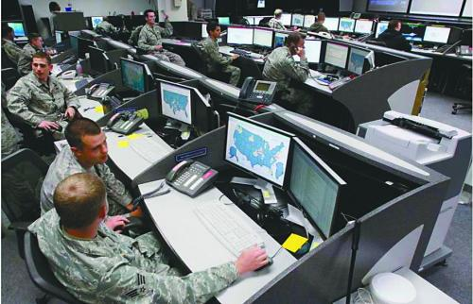

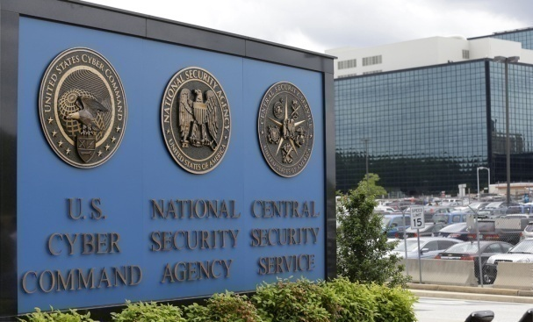
美国反恐联合信息化系统
9·11事件之后，美国全球性防御战略发生变化，从海外防务为主的战略方针转移到本土安全为主的安全新概念。美国国会和布什政府开始实施一系列大型的研究开发项目，努力提升其反恐情报与作战能力。在这些项目中，信息收集是关键，数据分析和挖掘技术是核心。
恐怖主义信息感知项目
反恐联合信息化系统
星风秘密监听项目
全能危险分子
计算机辅助下的预审旅客系统II
反恐信息交流项目
无界信息

Slide 14
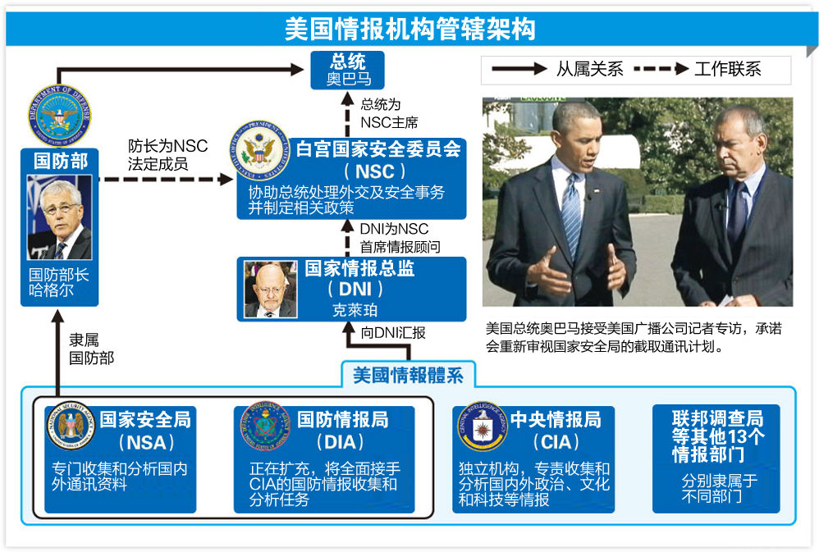
美国情报机构管辖机构

Slide 15
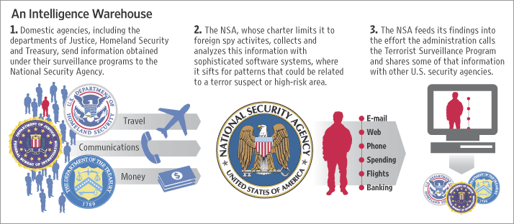
美国重大项目——恐怖主义信息感知项目
恐怖主义信息感知项目（Terrorism Information Awareness，TIA）由美国国防部属下的国防预先研究计划局(Defense Advanced Research Projects Agency，DARPA)于2002年开始实施。TIA项目相当于一个智能数据仓库，旨在通过收集并分析大量来自公共和私人的旅游、经济和其他数据，来监测恐怖袭击的早期准备活动，并与相关安全部门分享情报
TIA:一个智能数据仓库
数据来源：来自国内机构,包括司法部门、国土安全部和财政部等的公共和私人的旅游、经济和其他数据，具体涉及：电子邮件、电话记录、上网记录、飞行记录、酒店预定记录、信用卡交易记录、医疗记录等
数据处理：国家安全局（NSA）将收集到的数据用复杂软件系统处理，发现涉恐分子或高危区域
信息分享：信息与其他安全部门分享

Slide 16
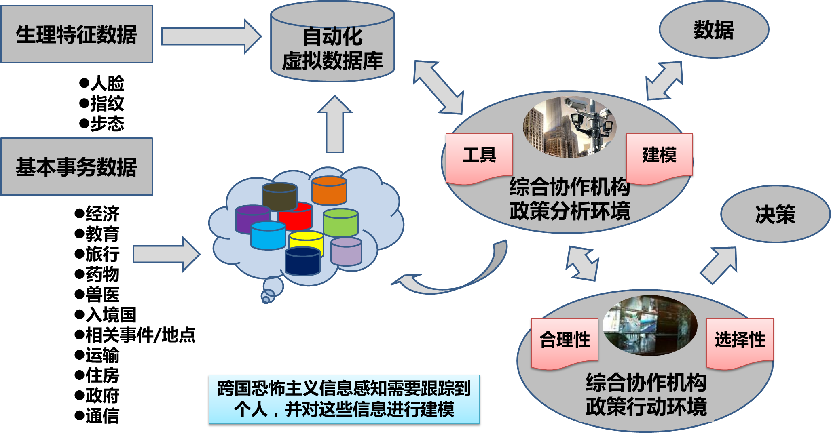
美国重大项目——恐怖主义信息感知项目
TIA:如何从智能数据仓库中大海捞针
数据收集：
个体的生理特征数据，包括人脸、指纹、步态等
基本事务数据，包括经济、教育、旅行、药物、兽医、入境国、相关事件/地点、运输、住房、政府等
数据库构建：基于多源异构数据建立自动化虚拟数据库
协作分析环境：基于自动化虚拟数据库信息以及其他相关数据库，展开分析、建模，捞出有价值的情报，
协作行动环境：决策支持，并将情报信息进行相关安全部门共享

Slide 17
美国重大项目——恐怖主义信息感知项目
恐怖主义信息感知（TIA）系统特色
利用手机、邮件等信息挖掘涉恐分子或事件，但不关注联系内容
样例覆盖90%已知国外恐怖袭击
在触发事件一小时内告警
支持协作、信息共享
TIA具体工作模式
与FBI合作，由线索开始，例如电话或ip地址，跟踪所有国内外与线索相关联的人或事物,然后逐步扩散撒网
如某个涉嫌恐怖分子在美国某一城市，政府间谍系统则可能直接收集和分析和该城市相关所有的电子通讯
收集和分析的数据包括记录电话、电子邮件标题和目的地，对金融交易数据和互联网浏览的记录
对于手机信息，一般包括手机相关事务的位置信息，浏览网站信息，但不包括通信内容。对于电子邮件，一般包括发送方和接收方的身份和主题，但不包括消息内容。

Slide 18
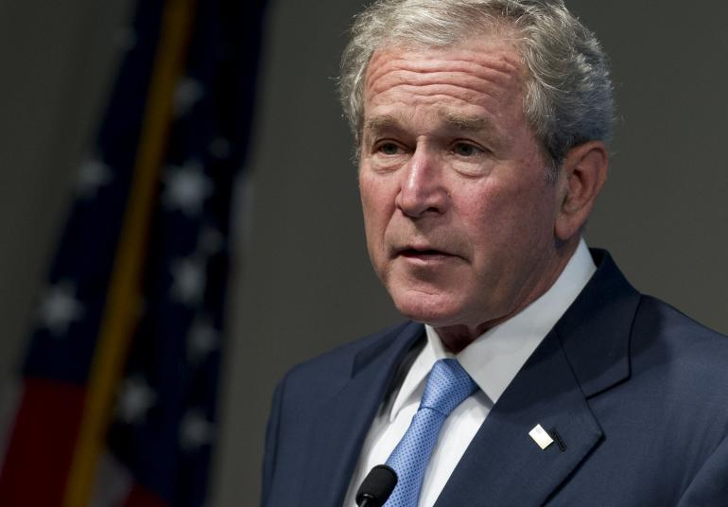

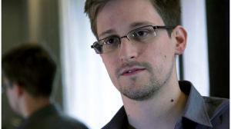
美国重大项目——星风秘密监视计划
2004年美国总统小布什等政府核心绕开有关公民隐私等法律困境，秘密开展一个大规模搜集情报监控信息的计划——星风秘密监视计划（STELLARWIND）。该计划包括“棱镜”（PRISM）、“主干道”（MAINWAY）、“码头”（MARINA）和“核子”（NUCLEON）等4个秘密项目，由美国国家安全部执掌。
9·11事件后，如何避免遭受更多的恐怖袭击成为美国情报部门的关心重点，NSA提出“联系链”概念，即：分别关联电话号码和邮件，并与涉及外国情报的海外人员和组织直接或间接地串起来，试图以此在信息海洋中筛选出有价值的信息，以便提前获取敌人的动向
2001年10月26日由美国总统乔治布什签署颁布《爱国者法案》，该法案延伸了恐怖主义的定义，包括国内恐怖主义，扩大了警察机关可管理的活动范围，为美国政府提供大规模监视的法律依据

Slide 19

美国重大项目——星风秘密监视计划
主要指通话或通信的时间、地点、使用设备、参与者等，不包括电话或邮件等的内容，监听元数据不违反美国法律
元数据
核子
主干道
盗取电话内容资料
盗取电话元数据资料
星风
秘密监视计划
棱镜
码头
盗取互联网内容资料
盗取互联网元数据资料
能切实知晓一个普通美国民众是否与一个臭名昭著的恐怖分子有所联系,及个体的健康状况、政治或者宗教信仰、涉密的商业谈判，甚至是否存在婚外情等状况
监视
结果

Slide 20
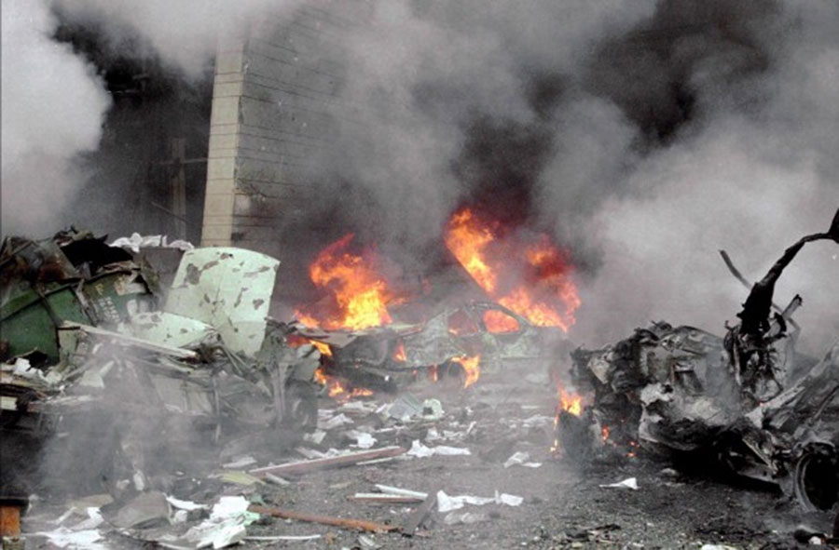
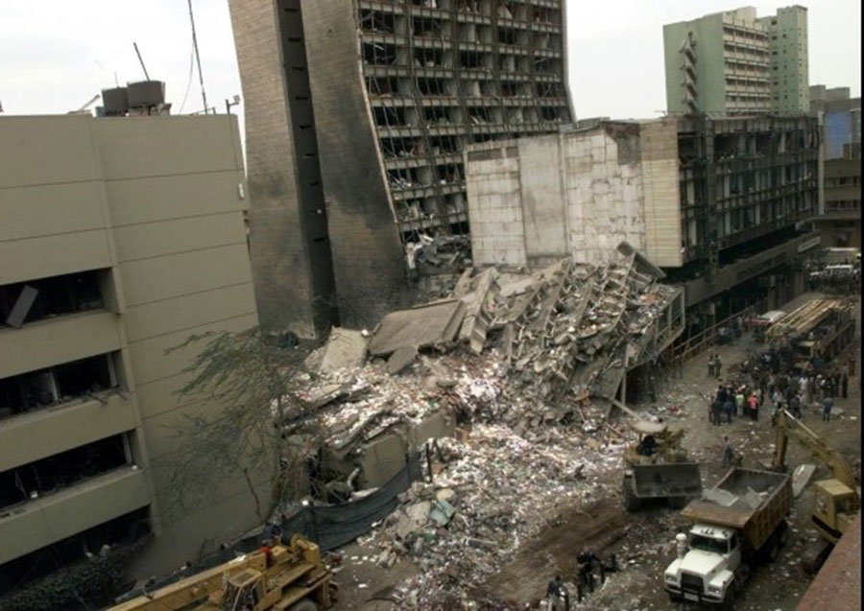
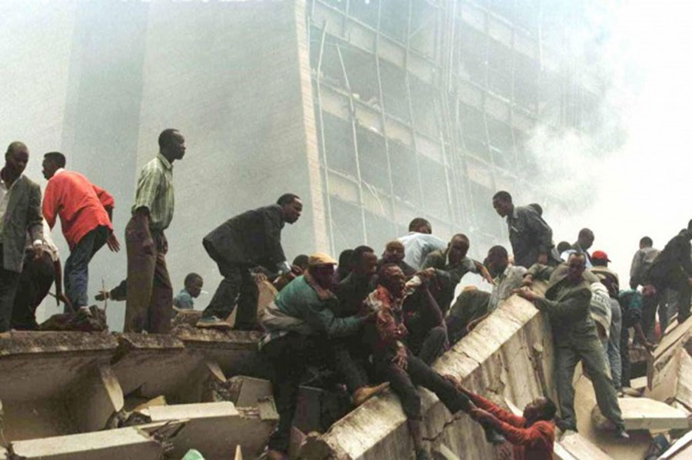
美国重大项目——全能危险分子
全能危险分子(Able Danger)计划是以分析人为核心的预警情报系统。该项目由美国陆军地面信息战部(LIWA)根据美国特种作战指挥部的要求制定，拥有从公开和秘密渠道获得的大型数据库.在美国，只有涉及核战争、核武器的项目才会冠以Able，故Able Danger体现出本项目的重要程度
1998年美国驻肯尼亚和坦桑尼亚大使馆爆炸
为对付基地组织，识别出危险分子，在他们行动之前将其他们发现和抓获，是实施全能危险分子项目的目的。全能危险分子项目为美国军方绝密项目，美国军方通过项目积极开展数据挖掘方面的研究与应用，提高反恐情报的预警、决策和实战指导能力。

Slide 21
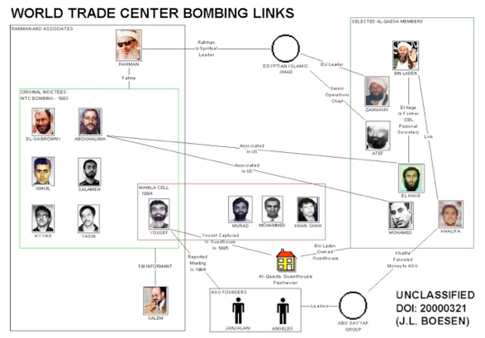
美国重大项目——全能危险分子
Osama bin Laden ，萨马·本·拉登，全球恐怖组织“基地组织”首领，奥巴马2011年5月1日宣布其已被美军击毙
项目主要使用关联分析法
世贸中心爆炸案人物关联图
该图于2000年3月21日绘制，显示Ali Mohammed是Osama bin Laden的内圈人士
该图是确凿证据，显示政府认为Ramzi Yousef和Ali Mohamed卷入Osama bin Laden策划的多起恐怖事件
Ramzi Yousef，拉姆齐·尤塞弗，策划世贸中心爆炸案, 目前在服刑
Ali Mohammed，阿里·默罕默德，埃及伊斯兰圣战组织EIJ成员

Slide 22
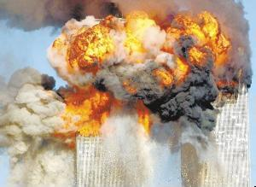
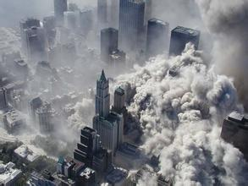
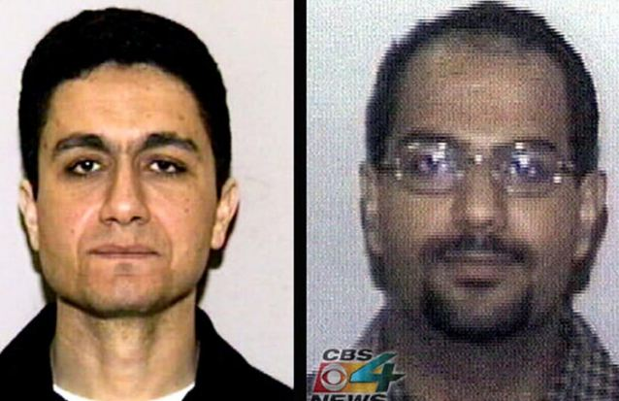

美国重大项目——全能危险分子
惊人发现
预警1：早在2000年，发现美国有基地分子，一个在美国的基地分子与激进的Sheikh Omar Abdel Rahman(埃及伊斯兰极端组织精神领袖拉赫曼，1993年因世贸爆炸案被捕)有关联
预警2：比其他情报机构至少早几个月发现911劫持者，包括劫持UA175撞击世贸南塔的Mohammed Atta和Marwan al-Shehhi以及另外两个劫持AA77撞击五角大楼的劫机者
据指控，911发生一年前即被全能危险分子项目侦测，但国防部官员禁止项目人员和执法部门分享该信息

Slide 23
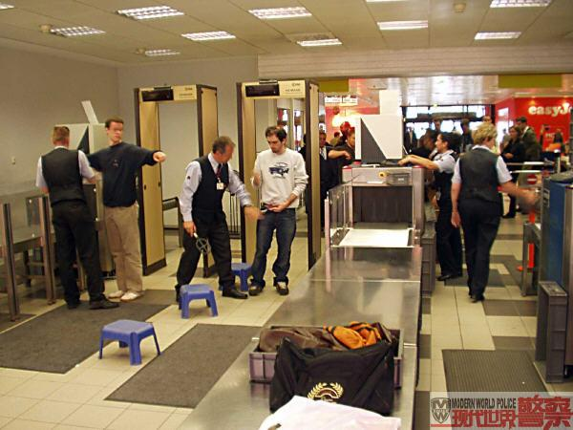
美国重大项目——计算机辅助下的预审旅客系统II
计算机辅助下的预审旅客系统II （Computer-Assisted Passenger Prescreening System II， CAPPS II）由美国联邦交通安全管理局于9.11后开始实施的一项保障民航安全项目
CAPPSⅠ(1996)收集和调查旅客最基本信息，包括购票时间、地点和付款方式等，某些技术指标较低，反恐效果不理想
9.11后，CAPPS Ⅱ在CAPPSⅠ基础上研制，收集旅客所有相关信息，建立庞大资料库，并对旅客危险性进行甄别，用绿、黄、红标识旅客是否需要作进一步安检
绿色表明旅客可信度高，例行检查；黄色表明危险系数较高，特殊检查；红色表明危险系数高，终身禁止航空旅行
美国西北航空公司把数百万旅客的记录资料都提供给美国航空航天局(NASA)
美国一家民航公司(Jet Blue)在2002年把150万旅客的各种信息(行程路线、姓名、地址、电话号码等)提供给军方的一个合作伙伴
美国三角溯(Delta)航空公司、大陆航空公司等四家航空公司都向美国联邦交通管理局提供旅客资料

Slide 24
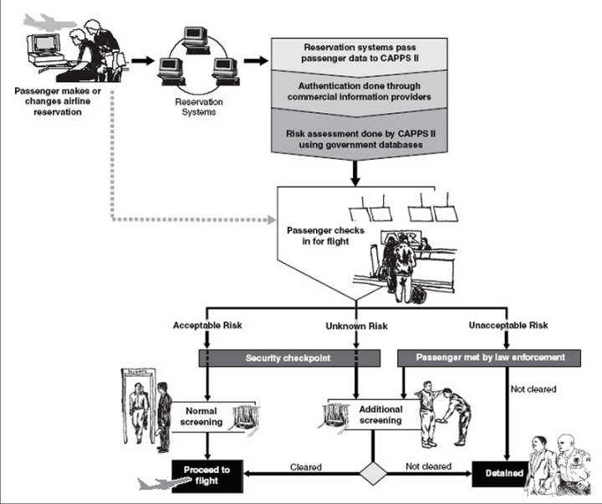
美国重大项目——计算机辅助下的预审旅客系统II
CAPSS II工作模式
航空公司数据
商业数据服务
1
2
政府
秘密数据库
3
CAPPS II
4
机场执行
4类信息收集。包括姓名、地址、电话、出生日期，也可能包括旅行记录、及其他敏感信息
身份验证。将信息发至商业数据服务中验证乘客身份。注意，无法验证由于年龄、低收入、或者其他因素导致没有相关记录的乘客
风险评估打分。打分规则涉及未知秘密执法、情报、或其他政府数据库。打分结果可为低、高或未知
机场执行。将风险评估打分转发机场安全部门，机场据此执行不同安检程序：低分（绿）接受普通机场检查，未知分（黄）接受严格机场审查，高分（红）将被禁止航行

Slide 25
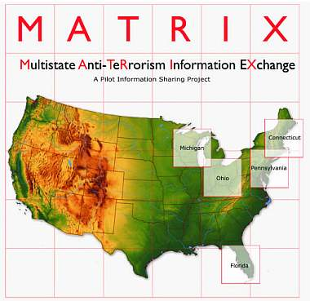

美国重大项目——反恐信息交流项目
美国国土安全部和司法部资助了反恐信息交流项目（Multistate Anti-Terrorism Information Exchange，MATRIX）。该项目由美国佛罗里达州执法厅、佛罗里达的一个研究所(IIR)和一家私营公司(Seisint)合作实施，旨在迅速获得犯罪分子和恐怖嫌犯资料
MATRIX项目利用统计学方法，把从各州搜集到的个人资料整理、排序，根据恐怖主义高风险因素列出一份12万名最具恐怖分子潜质的人员名单
将名单交给移民与归化局、联邦调查局、特工署和佛罗里达州警署，其中80个积分最高者中
5人是9·11恐怖劫持事件的干案者
45人正在接受或可能正在接受调查
其他30人联邦调查局称不了解
该项目始于2002年，拥有从数千个不同渠道获得的大约39亿条记录。这些记录包含的信息涉及财产所有权、破产、专业证书和行业执照、机动车驾照、犯罪历史以及其他各种商务信息等方面

Slide 26
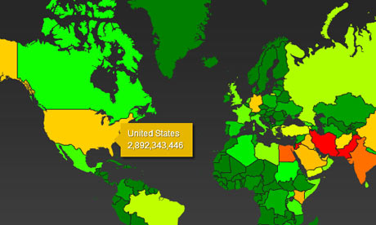
美国重大项目——无界信息
无界信息（Boundless Information）是美国国家安全局内部工具，对全球范围内收集的情报元数据做索引和汇总。无界信息涉及的网络情报不限于美国本土，更深入到全球各地
颜色标注NSA掌握该地区的数据量。绿色表示较少，黄色次之，橙色稍多，红色最多
截至2013年3月末的1个月内，NSA收集美国本国信息30亿条，全球范围内信息970亿条，其中伊朗、巴基斯坦、约旦、埃及和印度的情报最多
无界信息主要包含关键元数据，通讯的所有IP地址（可帮助确认进行通讯双方的地理位置），而非邮件或电话通讯的内容本身
Boundless Information的泄露截图

Slide 27
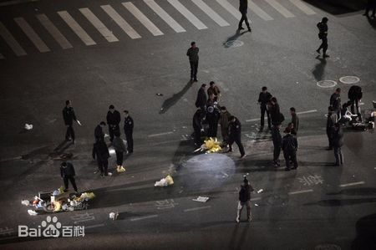
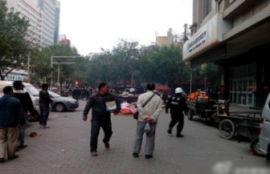
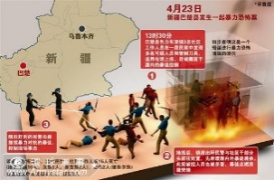
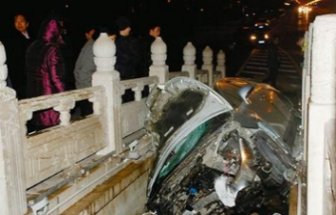
启示
法律保障： 制定相关法律，为数据收集和监视提供法律支撑和依据
以人为焦点：虚实结合，全面收集人的存在痕迹和联系信息，关注人物或事件间联系链
高技术手段：关注元数据采集，及大数据存储、分析和挖掘技术
国际合作： 加强国内+国外信息关联和验证，打击反恐势力的国际勾连

Slide 28
案例分析
美国反恐
智慧搜索

Slide 29




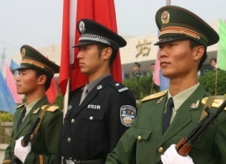












存在就有痕迹，联系就有信息
存在就有痕迹
联系就有信息
现实空间
虚拟空间

Slide 30
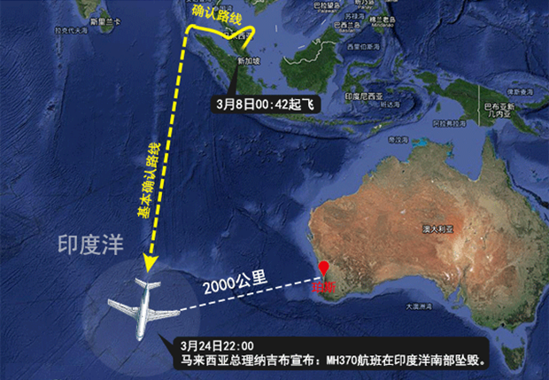

MH370去哪儿了？
2014年3月8日 00：42 起飞
2014年3月8日 01：20 失去信号
2014年3月8日 06：30 未到达
2014年3月8日 09：00 航油耗尽
2014年3月8日 10：30 一级应急
2014年3月8日 12：28 总理批示
2014年3月8日 14：47 总书记指示
…………
实体空间——可观察痕迹
26国力量联合搜救
至今仍下落不明
虚拟空间——可搜索信息

Slide 31
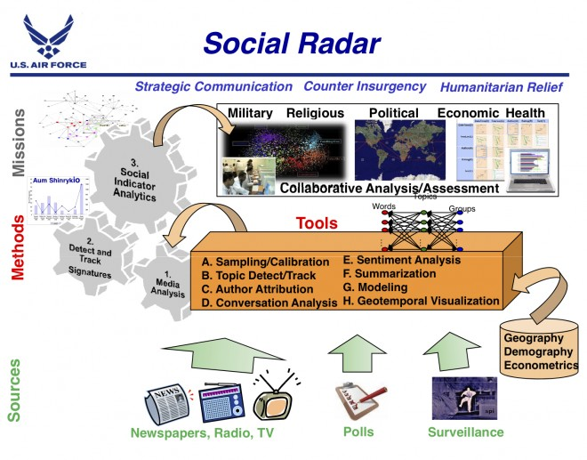

Slide 32



虚拟空间与实体空间相结合
虚是“联系”，实是“存在”，虚实结合是“动向”
（将在）何时（when）
（将在）何地（where）
（将会）和谁（who）
（将会）发生什么联系（what）
（将会）有何企图（how）
时间、地点
人员
意图
联系
宾馆住宿
交通信息
可疑人员
通话记录
姓名
性别
年龄
民族
籍贯
指纹
血型
工作地址
酒店记录
出入境记录
收费站记录
商店购物
道路交通信息
公共场所信息
购物信息
联系
存在

Slide 33
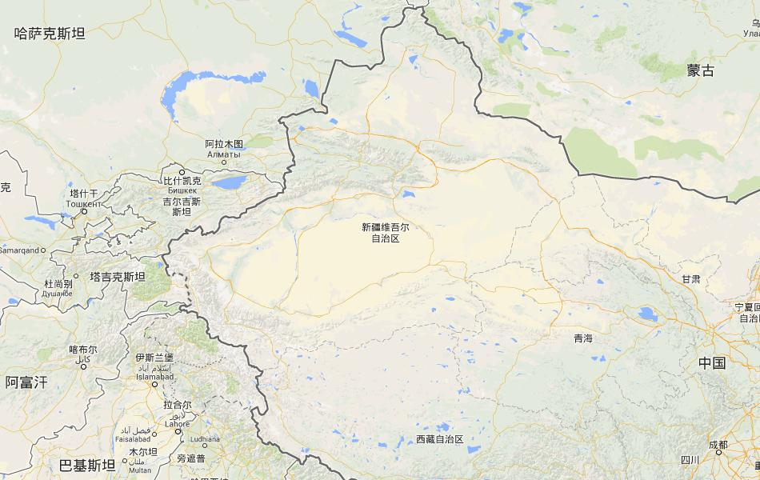
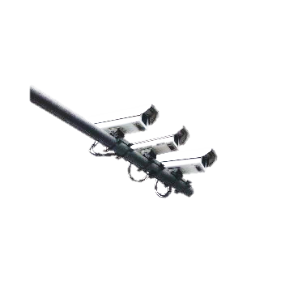








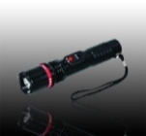
网格化防护区
构筑实体空间的网格化防护区
手段：设置关卡、收费站、摄像头监控、城镇村庄网格化管理
获取信息：驾照、车辆、收费站记录、交通路口采集信息、公共场所信息、酒店记录、商店购物
手段：边境关卡、摄像头监控
获取信息：出入境记录、身份证号、护照、姓名、年龄、性别、身高体重、肤色
手段：日常巡查、边民上报、20万干部下乡监管
获取信息：社会关系、社交场所、家庭住址、家庭成员、行为习惯、五官特征

Slide 34
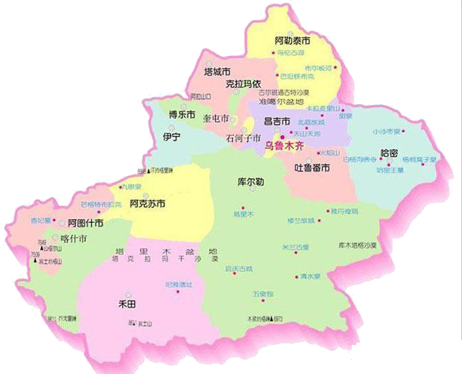


人民战争
手持智能终端助力20万下乡干部深入基层，打造“反恐怖人民战争”
移动采集：人员基本信息、流动情况、行为特征、现场取证
一键报警：电话报警、短信报警
加载功能：北斗定位、防暴、秘密录音、隐蔽拍摄、工作记录
新疆自治区

Slide 35










社会雷达
构建虚拟空间信息社会雷达
来源
工具
网络账号
银行账号
购票信息
网上购物
电子邮箱
即时通信
言论倾向
政治面貌
IP地址
刷卡记录
宾馆记录
快递信息
搜索行为
电话记录
宗教信仰
民族主义
采样
聚类
自然语言处理
数据挖掘
社会行为模型
地理空间标记

Slide 36



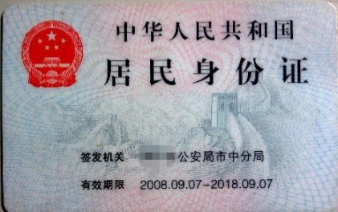
虚实数据
三大类数据描述一个人：基本信息，社会活动信息，意识形态信息，共13组，98项数据。
意识形态信息
职业信息：工作地址、从事行业、单位性质、工资收入、职务职称、领导同事、营业执照（来源：各企事业单位）；
交通出行信息：购票信息、车辆购买、车辆租借、出入境记录、收费站记录、加油站记录、交通道路采集信息、公共场所监控信息、出租车、酒店记录、饭店
（来源：交管部门，公安部门）；
金融交易信息：转账汇款、存取款、ATM记录、证券基金、股票、保险理财、商店购物、刷卡记录、购买地点、网上购物、网上银行、快递信息（来源：银行、证券公司、保险公司、快递公司）；
互联网信息：浏览行为、搜索行为、发表内容、下载行为、Email通信、即时通信（来源：互联网服务提供商）
社交通信信息：社会关系、社交活动场所、电话记录、短信、卫星通信、传真、对讲机（来源：移动通信运营商）
观念观点：言论倾向、内容观点、网络评论、话题情感、兴趣爱好
价值取向：爱国主义、民族主义、自由主义、民主主义、阶级意识、思想倾向、道德情操
人生理念：政治面貌、宗教信仰、家庭观念、团队意识、奉献精神、仇富心态、公益活动
社会
活动
信息
基本信息
实体身份信息：姓名、身份证号、年龄、性别、民族、籍贯、指纹，血型，驾照、护照、车牌号、医疗记录、犯罪记录（来源：公安部门、医疗机构）；
虚拟身份信息：网络账号、电子邮箱账号、IP地址、银行账号、固话、手机号码
体貌信息：身高体重、五官特征、行为习惯、肤色、肢体缺陷（来源：公安部门）
家庭信息：家庭成员、家庭住址、房产登记、婚姻状况、血缘亲属，家庭经济状况（来源：公安部门、民政部门，房管部门）；
教育信息：学籍信息、学位学历、教师信息、同学信息、奖惩记录、语言技能
（来源：教育部门）。

Slide 37
恐怖分子特征信息数据
根据公安部公布的25名恐怖分子信息，归纳6大类特征，共33项数据。
低龄化
年龄、性别、身高体重、五官特征
学籍信息、学位学历、教师信息、同学信息
家庭住址、籍贯、民族、房产登记、工作地址、从事行业、单位性质
家庭经济状况、工资收入、家庭成员、家庭住址、房产登记、婚姻状况、血缘亲属
政治面貌、宗教信仰、社会关系
浏览行为、搜索行为、发表内容、下载行为、Email通信、即时通信、网上购物、网上银行
文化素质较低
多数来自南疆地区
贫困家庭
宗教虔诚
重视网络勾连

Slide 38
暴力恐怖事件特征信息数据
根据近年来八大暴恐事件，归纳8大类特征，共45项信息数据。
宣扬宗教极端思想
宗教信仰、政治面貌、言论倾向、网络评论、互联网发表内容
社交活动场所、社交关系、手机、固话、短信、Email通信、卫星电话通信
下载行为、浏览行为、搜索行为、
网络账号、IP地址
工资收入、家庭经济状况、存取款、ATM记录、转账汇款、
管制物品购物、购买地点、刷卡记录、
网上购物、网上银行、快递信息
出入境记录、护照、身份证
驾照、车牌号、购票信息、车辆购买、车辆租借、收费站记录、加油站记录、交通道路监控信息、公共场所监控信息
公共场所监控信息、酒店记录、饭店、购票信息、行为异常
云南昆明火车站暴力恐怖事件
非法聚集
新疆乌什县暴力恐怖事件
观看暴恐视频
北京天安门暴力恐怖事件
新疆莎车县暴力恐怖事件
筹措资金
新疆疏附县暴力恐怖事件
购买作案工具
新疆鄯善县暴力恐怖事件
偷越国境
新疆巴楚县暴力恐怖事件
新疆叶城县暴力恐怖事件
交通工具
多次踩点

Slide 39

暴力恐怖事件预警最小割集数据
基于恐怖分子和暴恐事件特征信息数据，归纳恐怖事件预警最小割集数据：
共29项数据，来源7个部门，其中实体空间信息15项，虚拟空间信息14项；
身份证、驾照、护照、车牌号、家庭住址、工作职业、工资收入、学位学历、出入境记录、犯罪记录
来源：公安部门、交通部门、民政部门、教育部门、银行
网络账号、IP地址、电子邮箱账号、银行账号、手机号码、固话
来源：互联网服务提供商、银行、移动通信运营商
实体空间信息
记录性信息
（存在）
虚拟空间信息
交易性信息
（联系）
刷卡记录、转账汇款、ATM记录、即时通信、Email通信、上网记录、电话记录、短信
来源：银行、互联网服务提供商
购票信息、车辆购买、酒店记录、管制物品购物、收费站记录
来源：公安部门、交通部门
人立方
恐怖分子特征信息数据
暴恐事件特征信息数据

Slide 40

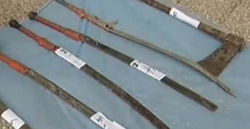



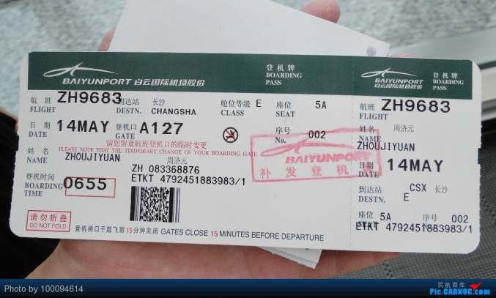

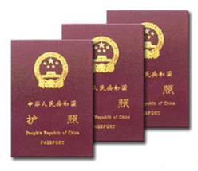
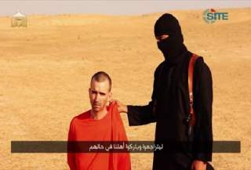
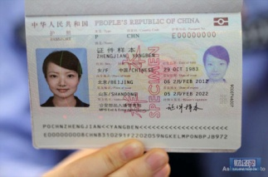





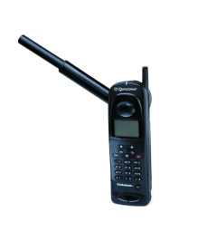
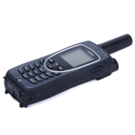
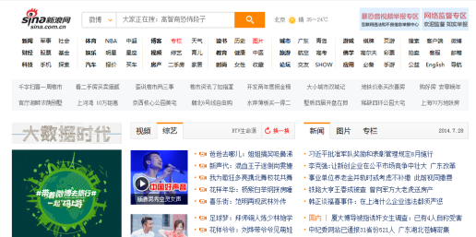
关联规则
6 7 8 9
购买管制物品
银行账号异常
非法聚集讲经
关联规则
下载浏览涉恐资料
频繁出入境
……
购买制爆原料
无固定职业
使用卫星电话
涉恐评论

Slide 41
智慧搜索平台----恐怖分子筛
通过逐级筛选，大海捞针，建立反恐识别区
黑盒子（Black Box）
无固定职业
频繁出入境
银行账号异常
使用卫星电话
……
灰盒子（Gray Box）
非法聚集讲经
购买管制物品
购买制爆原料
下载涉恐资料
……
透明盒子（Glass Box）
全体人员
部分人员
疑似分子

Slide 42

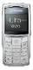


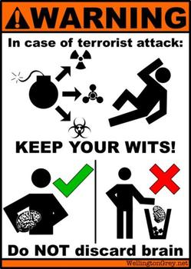

虚实空间信息关联分析
融合虚实空间信息，辨识涉恐可疑分子和其关系网络，提前预测暴恐事件
融合
实体空间存在信息
虚拟空间联系信息
元数据+联系链+内容资料
关联规则
分子筛计划
分析建模
预警
重点盯控
涉恐可疑分子
暴恐事件

Slide 43
构建反恐智慧搜索平台
积极应对新时期恐怖主义威胁，立足恐怖分子存在和意图特征，构建“虚实结合、情报主导”的反恐联合信息环境，全面采集实体空间痕迹与虚拟空间信息，运用大数据技术进行深入关联分析，形成“联系链”，建立“恐怖分子筛”实现对恐怖分子的准确识别和暴恐事件的提前预警，为反恐维稳提供技术支撑，有力提升反恐维稳核心能力。

Slide 44
